Slide 1
Заполнение отчетных форм ИС-11 2022-2023 гг.

Slide 2
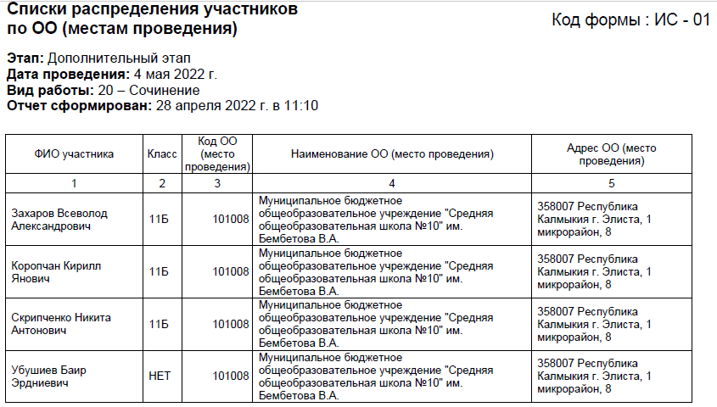
ФОРМА ИС-01

Slide 3
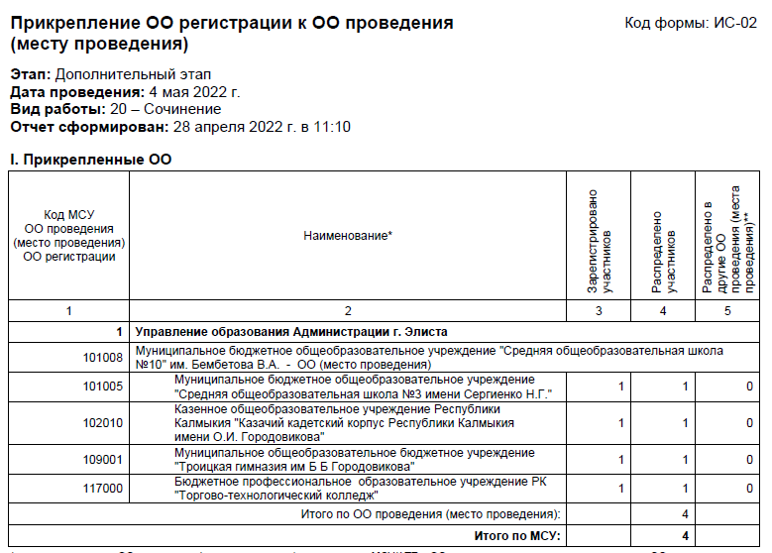
ФОРМА ИС-02

Slide 4
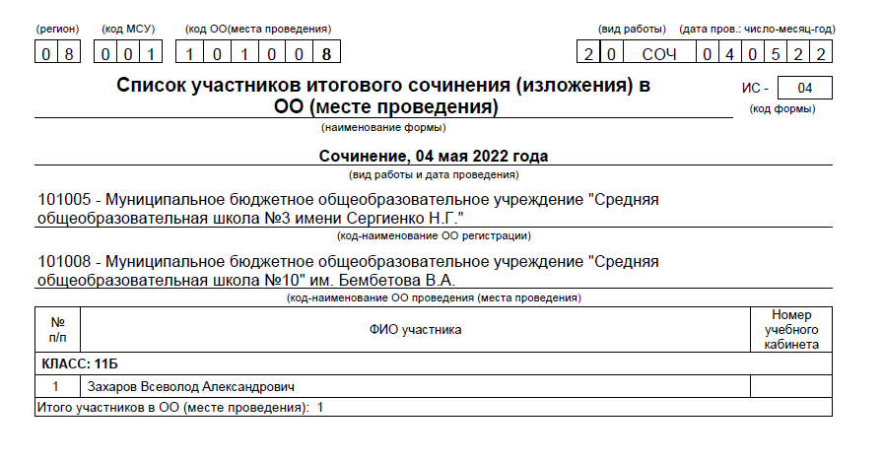
ФОРМА ИС-04
Распределение обучающихся по учебным кабинетам в форме ИС-04 осуществляется руководителем ОО (места проведения) самостоятельно

Slide 5
ФОРМА ИС-05
Заполнение формы ИС-05 осуществляется членом комиссии ОО в аудитории проведения итогового сочинения (изложения)
В случае если обучающийся сдавал итоговое сочинение (изложение) в устной форме, в столбце «Сдавал в устной форме» напротив ФИО вышеуказанного обучающегося членом комиссии ОО проставляется отметка «Х»
В случае удаления обучающегося с итогового сочинения (изложения), в столбце «Удален с итогового сочинения (изложения)» напротив ФИО вышеуказанного обучающегося членом комиссии ОО проставляется отметка «Х»

Slide 6
ФОРМА ИС-05
В случае если обучающийся не закончил написание итогового сочинения (изложения) по уважительной причине, в столбце «Не закончил написание итогового сочинения (изложения)» напротив ФИО вышеуказанного обучающегося членом комиссии ОО проставляется отметка «Х»
Количество бланков регистрации, вносимых в столбец «Бланк регистрации», -1
В столбец «Количество бланков записи» вписывается то количество бланков записи, включая дополнительные бланки записи, которое было использовано участником.

Slide 7
ФОРМА ИС-06
Заполнение формы ИС-06 осуществляется экспертами по проверке итогового сочинения (изложения)
В случае если обучающийся не закончил написание итогового сочинения (изложения) или удален с итогового сочинения (изложения), бланки работы вышеуказанного обучающегося не копируются и не проверяются. Внесение сведений об обучающемся в протокол проверки итогового сочинения (изложения) (ИС-06) не осуществляется.
В случае если обучающийся сдавал итоговое сочинение (изложение) в устной форме, в столбце «Сдавал в устной форме» напротив ФИО вышеуказанного обучающегося членом комиссии ОО проставляется отметка «Х».
Итоговое сочинение (изложение) у данного обучающегося по критерию № 5 не проверяется и отметки в соответствующее поле «Критерия 5» не вносятся (остается пустым)

Slide 8
ФОРМА ИС-07
В ведомости коррекции персональных данных участников итогового сочинения (изложения) заполняются только те столбцы, в которых зафиксировано несоответствие.

Slide 9
ФОРМА ИС-08
АКТ о досрочном завершении итогового сочинения (изложения)

Slide 10
ФОРМА ИС-09
АКТ об удалении участника итогового сочинения (изложения)

